Slide 1
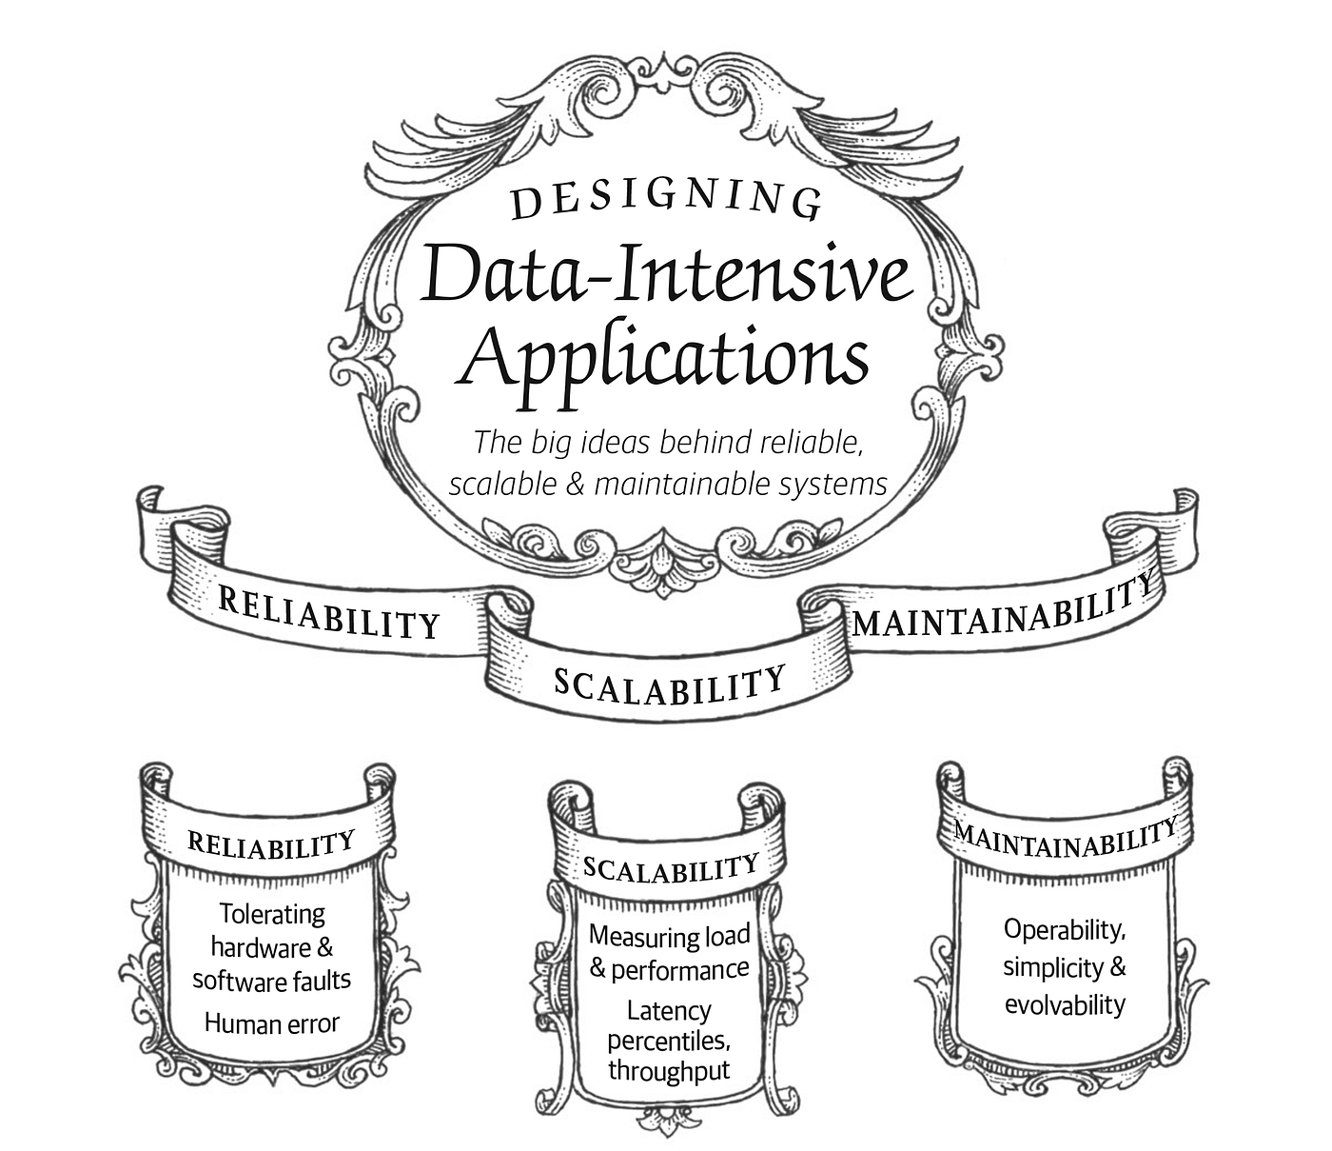

Slide 2
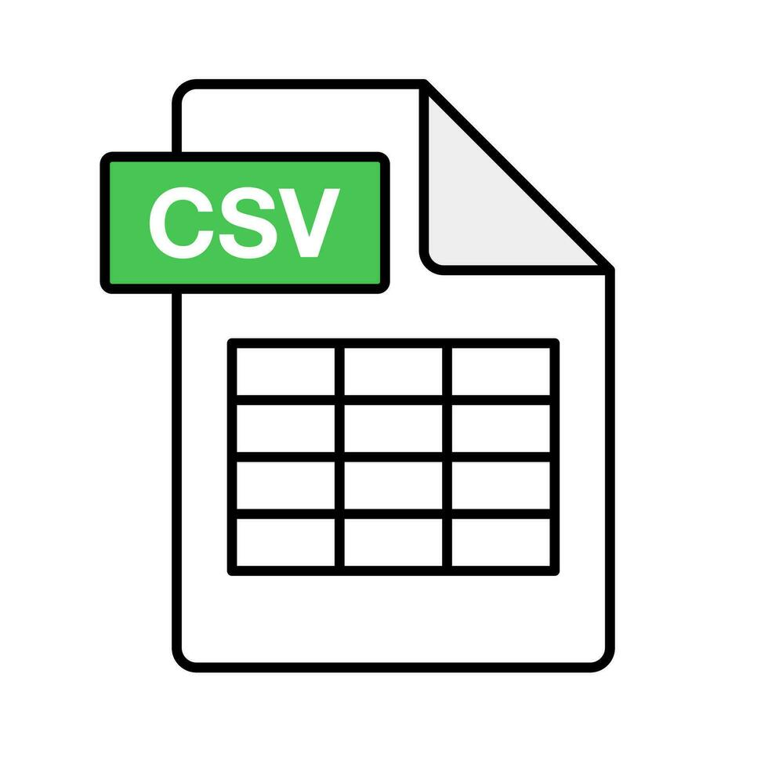
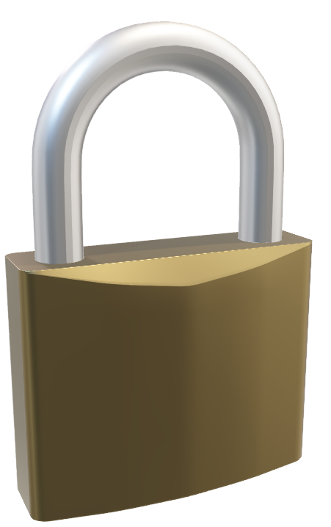
Bronze/Raw = Trazabilidad
¡NO SE EDITA!
CSV Original
Notes:
“Raw no es ‘sucio’, Raw es ‘fiel’.”
“No se corrige a mano un CSV raw.”

Slide 4
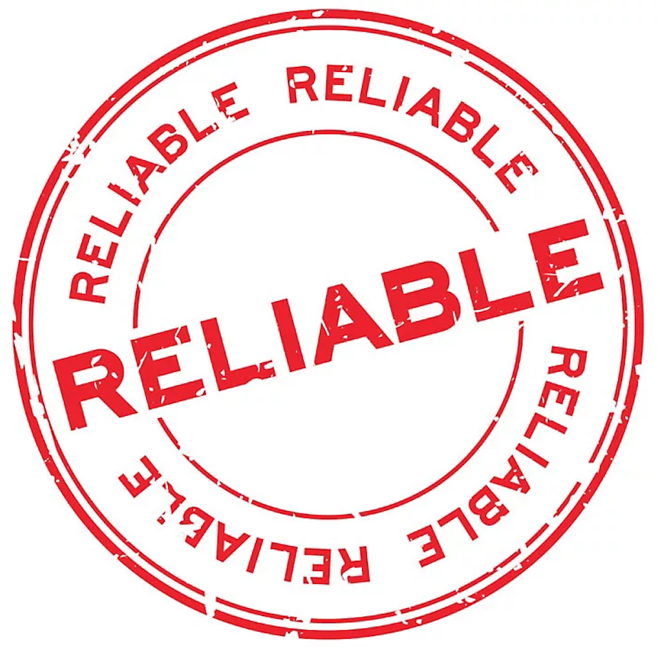
Reliability - Fiabilidad
La aplicación hace lo que el usuario espera
Se toleran errores del usuario o que se use el software de maneras inesperadas
El rendimiento es suficientemente bueno para el caso de uso requerido, bajo la carga y volumen de datos.
El sistema previene cualquier acceso no autorizado y abuso
Cuando las cosas van mal se dice que hay un fault. La idea es hacer un sistema resiliente o fault-tolerant
Un fault generalmente se define como un componente del sistema que se desvía de sus especificaciones, mientras que una failure es cuando el sistema en su conjunto deja de proporcionar el servicio requerido al usuario.

Slide 5
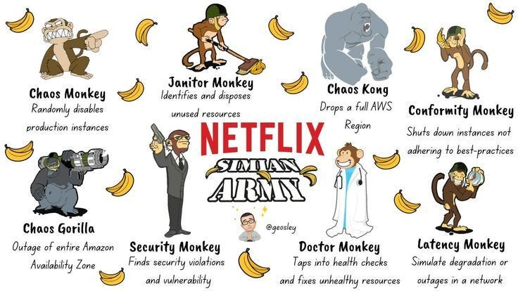

Slide 6
Tipos de faults
Hardware Faults
Si un disco muere cada 10 o 50 años, un sistema con 10000 discos tendrá un disco que muera cada día → Redundancia
Errores Humanos
¿Humanos NO FIABLES construyendo software FIABLE?
Errores de Software
Falta de soporte
​Suplementos de energía / Generadores
Redundancia en multiples máquinas solo se require para un pequeño número de aplicaciones en que la disponibilidad de la información es esencial.
Error del kernel de Linux del 30 de Junio de 2012 por el segundo extra
Fallo en un servicio
Fallos en cascada
Suelen darse por suposiciones sobre el entorno que suelen ser ciertas
TESTING!
Diseñar para minimizer las posibilidades de hacer las cosas mal
Abstracción
Entornois de prueba y Testing
Políticas claras de actualización y hacerla por zonas/fases con control de versions
Implementar buenas políticas de gestion y capacitación

